Slide 1
Rake Receiver 최적 설계
학생연구 계획발표
2003053013
함경곤
황인관 교수님
iwutopia@naver.com

Slide 2
Contents
Instruction
Specific Aims & Significance
Research Methods and Design
Research Time Table

Slide 3
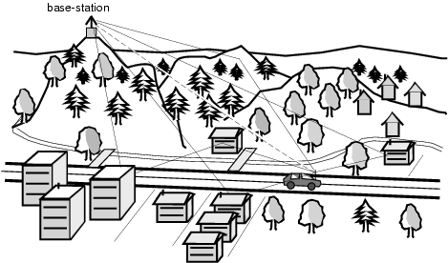
Instruction
Rake Receiver?

Slide 4
Specific Aims & Significance
Aims
3세대 통신 이해
CDMA의 이해
RAKE 수신기 최적 설계
Significance
시스템의 채녈용량이 물리적인 채널수가 아니라, 간섭량에 의해서 채널용량이 결정된다.

Slide 5
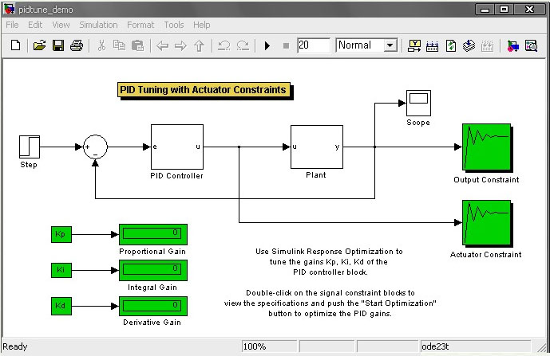
Research Methods and Design
Matlab Simulink
Simulation

Slide 6
Research Time Table
구분 | 연구기간 연구내용 | 10월 2주 | 10월 3주 | 10월 4주 | 11월 1주 | 11월 2주 | 11월 3주 | 11월 4주 | 12월 1주
1단계 | 자료수집 및 관련학습
2단계 | 설계 및 Simulation
3단계 | Debugging
4단계 | 보고서작성

Slide 7
Q & A
감사합니다

